Slide 1

Młodzieżowe Miniprzedsiębiorstwo

Slide 2
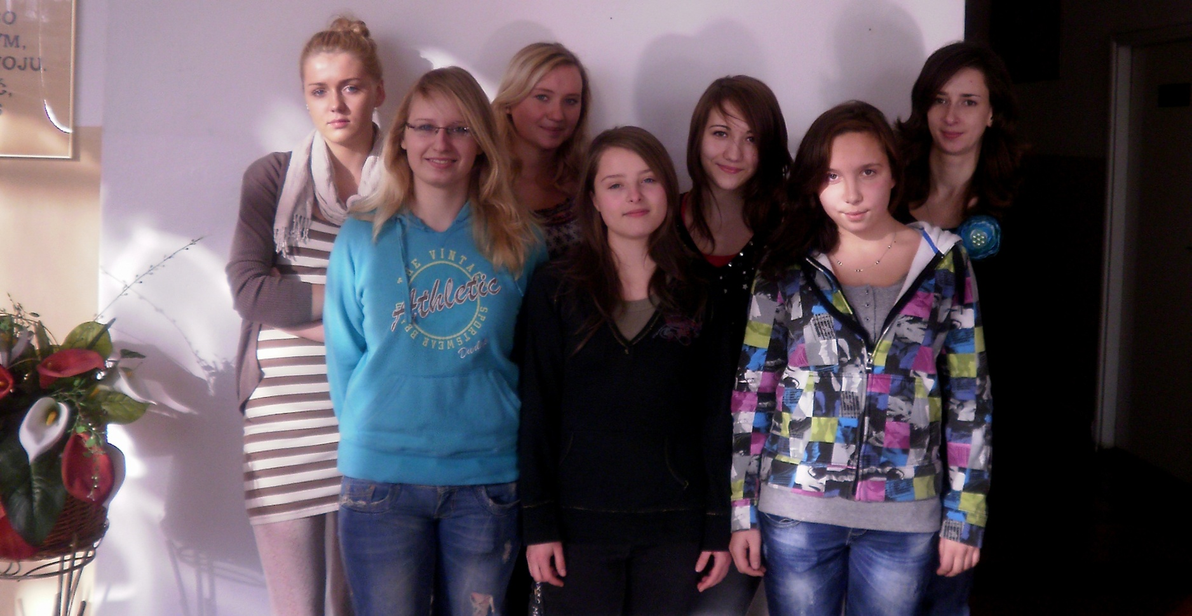
1.Wioletta Gorzynik kl. IIF
2.Anna Antkiewicz kl. IIF
3.Magdalena Sudacka kl. IIF
4.Gabriela Śliwińska kl. IIF
5.Aleksandra Kut kl. IIF
6.Aleksandra Indyk kl. IIF
7.Klaudia Strzępek kl. IIIC
8.Bartosz Banaś kl. IIF
9.Edyta Niewiarowska kl. IB
Wspólnicy
WSPÓLNICY MINIPRZEDSIĘBIORSTWA

Slide 3
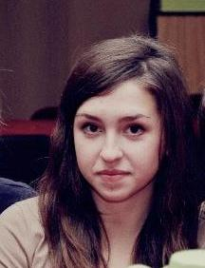
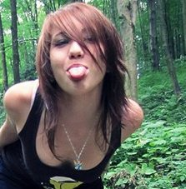
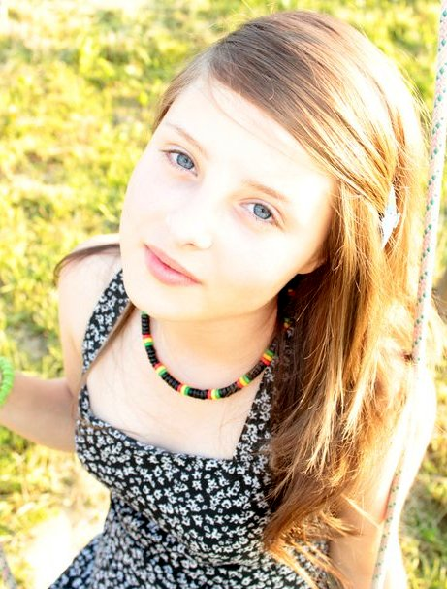
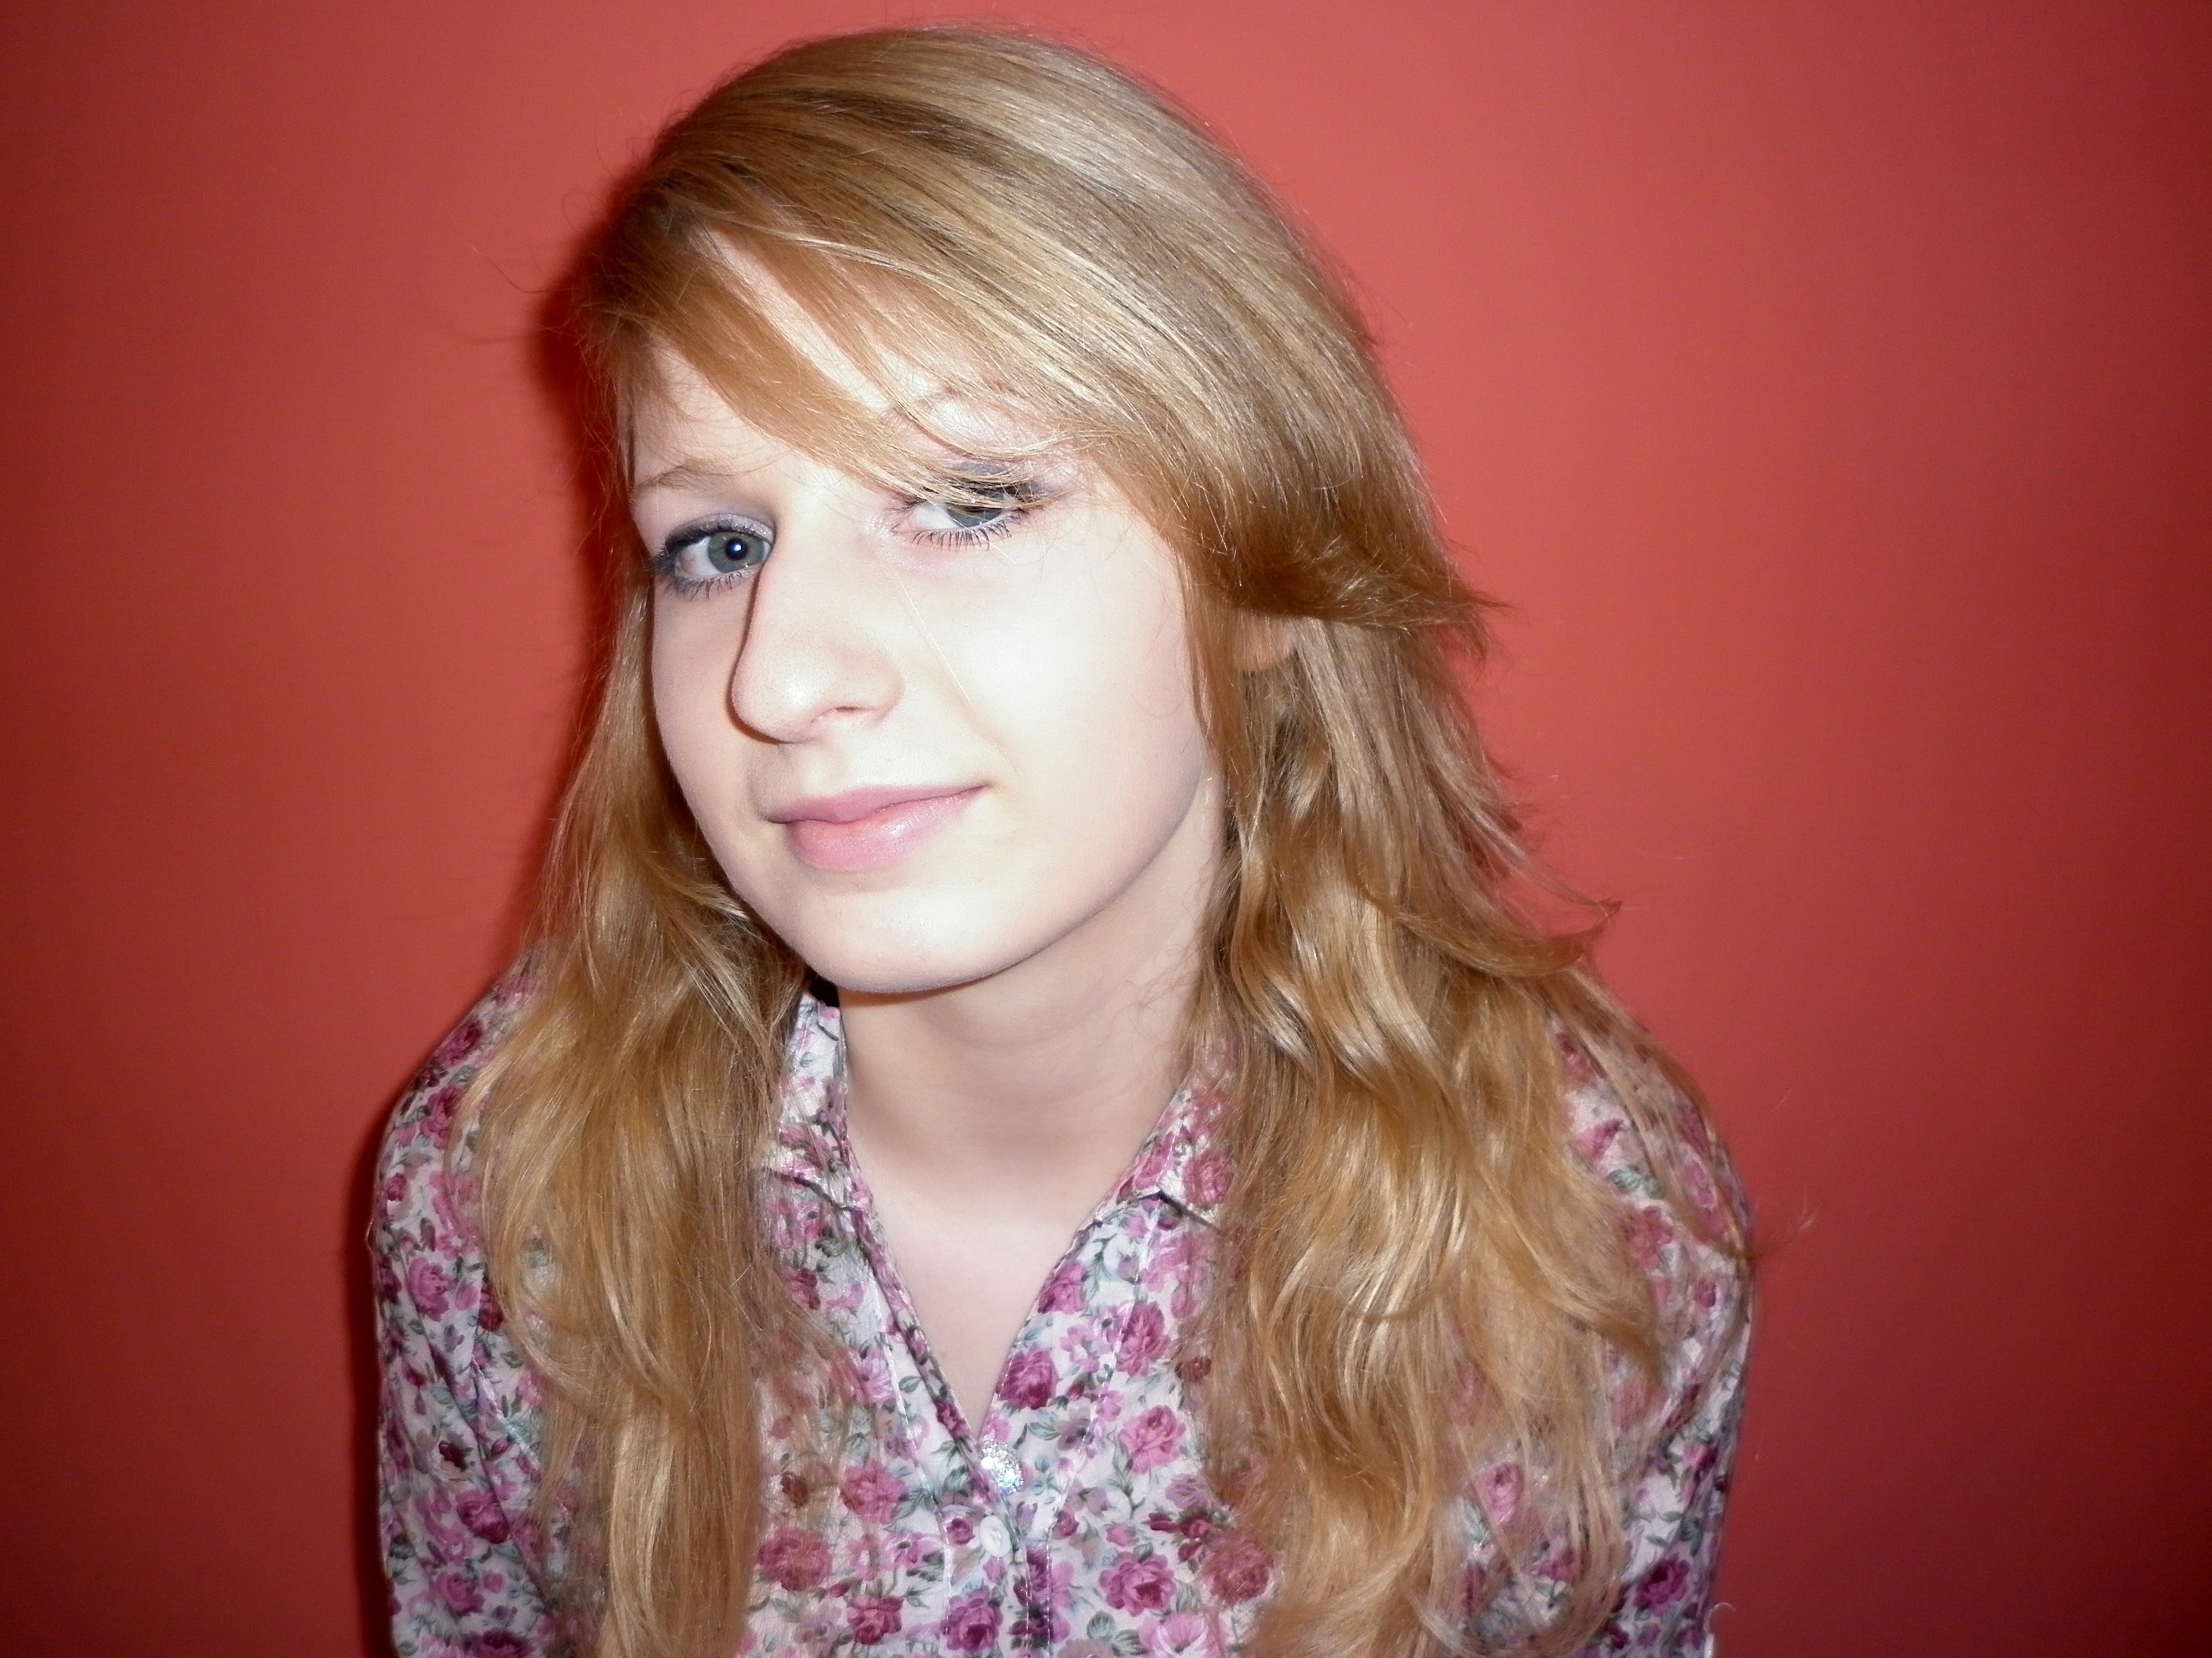
REPREZENTACJA NA KONKURSIE
<-Aleksanda Kut
Edyta Niewiarowska->
<-Wioletta Gorzynik
Anna Antkiewicz->

Slide 4
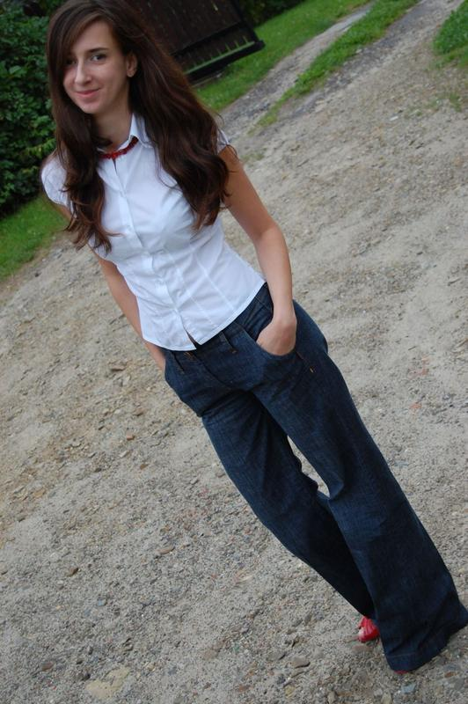
OPIEKUN MINIPRZEDSIĘBIORSTWA
Nauka przez „zabawę”?
Prowadzenie własnej firmy to ciężka praca!
Warto podejmować trudne wyzwania ;)
Regina Pelczar

Slide 5
KONSULTANCI MINIPRZEDSIĘBIORSTWA
Konsultant biznesowy mgr Marcin Lisak nauczył nas między innymi jak rozliczać się z ZUSem, jak prowadzić podatkową księgę przychodów i rozchodów, jak wypełniać faktury, i na co przede wszystkim zwracać uwagę by nie popełnić błędów w obliczeniach.
Konsultant od spraw artystycznych mgr Bożena Baranowska nauczyła nas jak estetycznie i efektownie produkować naszą biżuterię. Dowiedzieliśmy się od niej wielu cenny rzeczy dotyczących rysowania portretów.

Slide 6
Przedmiot działalności
Biżuteria ręcznie wykonywana z modeliny. Produkty są oryginalne i jedyne w swoim rodzaju! Nie ma dwóch identycznych egzemplarzy, każdy wykonywany jest z dużą precyzją. Brak tego typu produktów na lokalnym rynku i duże zainteresowanie wśród szkolnych znajomych sprawiło, że postanowiliśmy się zająć taką działalnością.
Rysunki na zamówienie – portrety, karykatury itp. Idealny prezent na urodziny, walentynki, 18-stkę, czy prezent dla nauczyciela. Rysunki są wykonywane przez bardzo uzdolnione plastycznie koleżanki i potrafią zachwycić każdego.
Nasze produkty wykonujemy z wysokiej jakości ekologicznej modeliny, są więc przyjazne dla środowiska !

Slide 7
FUNKCJONOWANIE MINIPRZEDSIĘBIORSTWA
Wszystko zaczęło się od poinformowania uczniów naszego Liceum Ogólnokształcącego w Strzyżowie przez Panią Dyrektor o projekcie miniprzedsiębiorstwa. Było bardzo dużo chętnych, przez co nauczyciele od przedsiębiorczości musieli przeprowadzić kwalifikacje. Wyłoniono dwie najlepsze grupy. Jedną z nich była nasza dziewięcioosobowa grupa, złożona z osób, których od zawsze interesował temat przedsiębiorczości. Wzięliśmy pod uwagę zainteresowania poszczególnych osób i ich umiejętność. Dzięki temu obowiązki zostały podzielone między wszystkich członków firmy i zostały wydzielone stanowiska.
W wyniku nałożenia się na siebie zbyt dużej ilości obowiązków pierwszy finansista Bartosz Banaś oddał w dobre ręce tj. Edycie Niewiarowskiej swoje obowiązki. Z powodu zbliżającej się matury i braku czasu na działalność pozaszkolną Klaudia Strzępek początkowy dyrektor ds. marketingu oddała swoje obowiązki Gabrieli Śliwińskiej.
Zmiany zachodziły szybko i nie miały wpływu na pracę całej firmy. Ta przygoda wiele nas nauczyła, przede wszystkim odpowiedzialności, pracowitości, systematyczności. Teraz jesteśmy świadomi, jak ciężko jest prowadzić własną działalność, jak trudna potrafi być organizacja zasobów ludzkich oraz ile trzeba włożyć chęci i pracy by grupa była jednością, a praca przyjemnością.

Slide 8
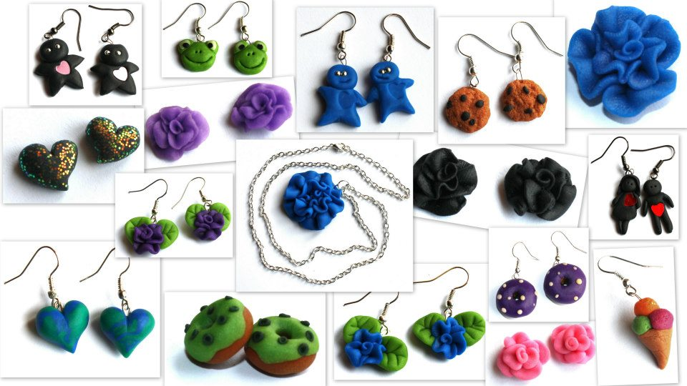
FUNKCJONOWANIE MINIPRZEDSIĘBIORSTWA
Najważniejsze w funkcjonowaniu naszego miniprzedsiębiorstwa było produkowanie biżuterii z modeliny.

Slide 9
FINANSE MINIPRZEDSIĘBIORSTWA

Slide 10
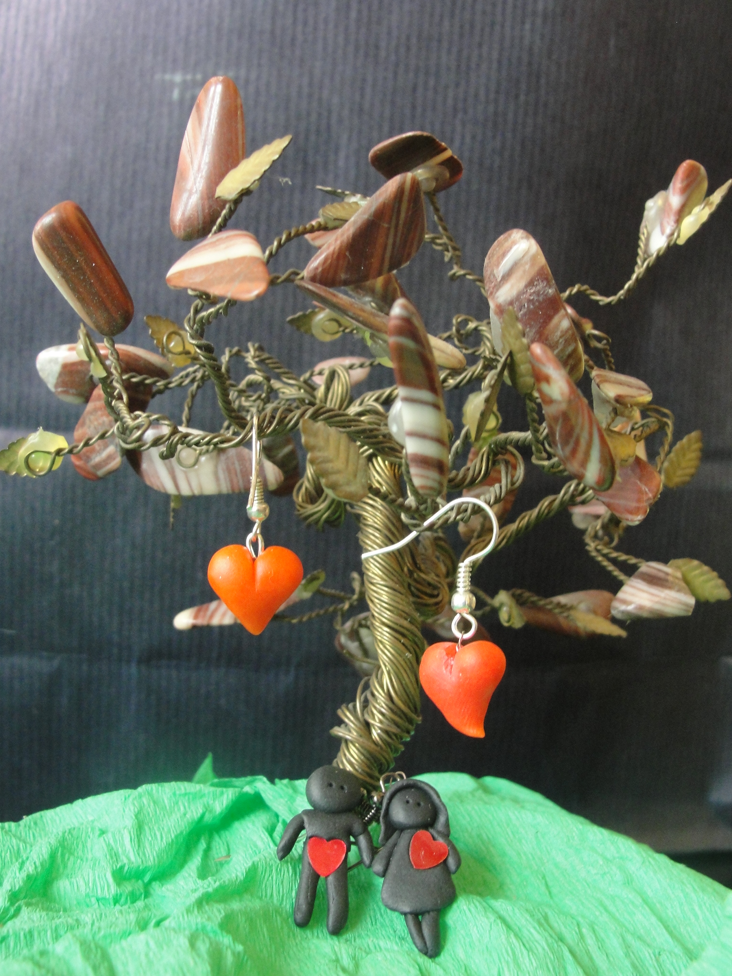
ZYSKI POFINANSOWE
Dzięki doświadczeniom które nabyliśmy biorąc udział w projekcie edukacyjnym SZKOŁA PRAKTYCZEJ EKONOMII – MŁODZIEŻOWE MINIPRZEDSIĘBIORSTWO jesteśmy przygotowani do założenia własnej firmy.
Ta przygoda wiele nas nauczyła, przede wszystkim odpowiedzialności, pracowitości, systematyczności. Teraz wiemy, jak ciężko jest prowadzić własną firmę, ile trzeba włożyć chęci i pracy by grupa była jednością, a praca przyjemnością.

